Slide 1

Vẽ vườn cây ăn quả

Slide 2
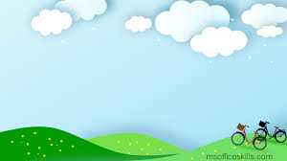

1.Ổn định : Hát , vận động bài hát : Lá xanh

Slide 3
